Slide 1
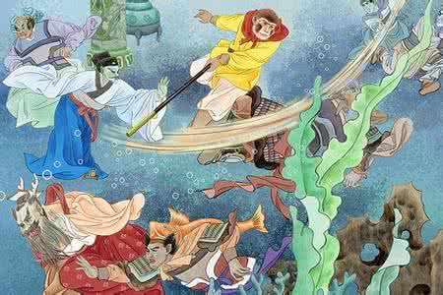
32.龙宫借宝

Slide 2
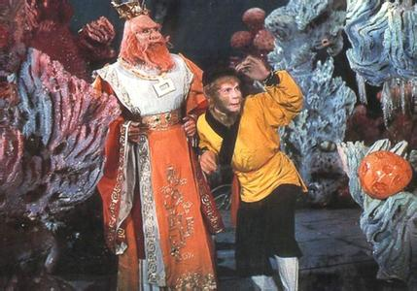
学习目标：
1、了解作者和相关的文学常识。
2、能正确、流利、有感情地朗读课文.
3、读懂课文内容，了解孙悟空借宝的过程。
分析孙悟空的人物形象。

Slide 3
说说《西游记》
吴承恩：明代小说家。字汝忠，别号射阳山人，淮安山阴人。
《西游记》是我国古代著名的长篇神话小说，全书共一百回，写了孙悟空大闹天宫和孙悟空、猪八戒、沙僧保护唐僧去西天取经路上同妖魔顽强斗争的经 过，曲折地反映了当时的社会矛盾，也 体现了人民的某些美好愿望。

Slide 4
学法指导1.自由朗读课文，把导学案上的拼音写在文中相应的字词上（8分钟）
mǎo rǎng ān dùn nì
点卯 纷纷攘攘 熟谙 遁逃 溺
lang kāng què guì shàn biān jǐ
榔槺 瑶宫贝阙 鱖 鱔 鳊 方天戟
xiè Liáo tuī juān gū yuántuó
解数 撩 忒 镌刻 如意金箍 鼋鼍
shè shē Yú zhū lǚ guō
舍弟 赊 须臾 诛杀 履 聒噪

Slide 5
学法指导2，略读课文，整体感知
请同学们快速阅读课文，根据课文内容填空（6分钟）
悟空为没有一件合适的兵器而苦恼，在一只老猴子的建议下，孙悟空决定去龙宫借宝。 孙悟空到东海，龙王先给他拿来（ ），悟空嫌轻，又拿来（ ）悟空还是嫌轻，最后拿来了（ ）。孙悟空最终得到了（ ），孙悟空还向东海龙王索要到（ ）
PPT模板：www.1ppt.com/moban/ PPT素材：www.1ppt.com/sucai/
PPT背景：www.1ppt.com/beijing/ PPT图表：www.1ppt.com/tubiao/
PPT下载：www.1ppt.com/xiazai/ PPT教程： www.1ppt.com/powerpoint/
资料下载：www.1ppt.com/ziliao/ 范文下载：www.1ppt.com/fanwen/
试卷下载：www.1ppt.com/shiti/ 教案下载：www.1ppt.com/jiaoan/
PPT论坛：www.1ppt.cn PPT课件：www.1ppt.com/kejian/
语文课件：www.1ppt.com/kejian/yuwen/ 数学课件：www.1ppt.com/kejian/shuxue/
英语课件：www.1ppt.com/kejian/yingyu/ 美术课件：www.1ppt.com/kejian/meishu/
科学课件：www.1ppt.com/kejian/kexue/ 物理课件：www.1ppt.com/kejian/wuli/
化学课件：www.1ppt.com/kejian/huaxue/ 生物课件：www.1ppt.com/kejian/shengwu/
地理课件：www.1ppt.com/kejian/dili/ 历史课件：www.1ppt.com/kejian/lishi/
Notes:
PPT模板：www.1ppt.com/moban/ PPT素材：www.1ppt.com/sucai/
PPT背景：www.1ppt.com/beijing/ PPT图表：www.1ppt.com/tubiao/
PPT下载：www.1ppt.com/xiazai/ PPT教程： www.1ppt.com/powerpoint/
资料下载：www.1ppt.com/ziliao/ 范文下载：www.1ppt.com/fanwen/
试卷下载：www.1ppt.com/shiti/ 教案下载：www.1ppt.com/jiaoan/
PPT论坛：www.1ppt.cn PPT课件：www.1ppt.com/kejian/
语文课件：www.1ppt.com/kejian/yuwen/ 数学课件：www.1ppt.com/kejian/shuxue/
英语课件：www.1ppt.com/kejian/yingyu/ 美术课件：www.1ppt.com/kejian/meishu/
科学课件：www.1ppt.com/kejian/kexue/ 物理课件：www.1ppt.com/kejian/wuli/
化学课件：www.1ppt.com/kejian/huaxue/ 生物课件：www.1ppt.com/kejian/shengwu/
地理课件：www.1ppt.com/kejian/dili/ 历史课件：www.1ppt.com/kejian/lishi/

Slide 6
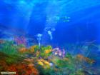
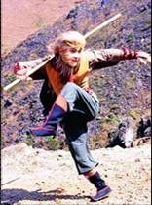
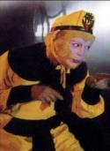
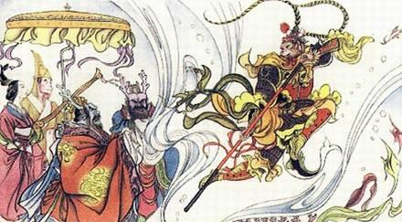
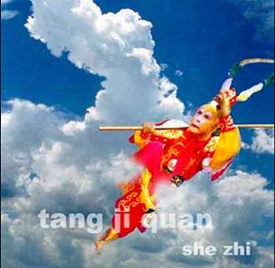
同学们用自己的话复述故事
1、到龙宫去“借”宝。
2、借到金箍棒
4、打出龙宫
3、借到披挂

Slide 7
学法指导3，同学们分角色朗读课文，思考并讨论下面的问题（10分钟）
1.悟空借宝过程中，龙王的心理变化，这些变化从侧面变现了悟空的哪些性格特征?
2.金箍棒有哪些奇特之处？
3.分析孙悟空的形象？

Slide 8
同学们先思考后讨论
  悟空在借宝过程中，龙王的心理出现了哪些变化（ ）—（ ）—（ ）—（ ）
这些变化从侧面表现出悟空的
恐惧
轻视
害怕
胆战心惊
神通广大 武艺高强
（性格特征）

Slide 9
想一想
金箍棒有哪些奇特之处？结合下面的句子说一说
（1）、一块天河定底的神珍铁，这几日霞光艳艳，瑞气腾腾。
（2）、“扛不动，抬不动，须上仙亲去看看。”
（3）、……乃是一根铁柱子，约有斗来粗，二丈有余长。
（4）、说毕，那宝贝就短了几尺，细了一圈……那宝贝真个又细了几分。
（5）、原来两头是两个金箍，中间乃一段乌铁；紧挨箍有镌成的一行字，唤作“如意金箍棒”，重一万三千五百斤。
外观 发光
份量 沉重
份量 沉重
功能 随悟空的意愿变幻大小
外形 有自己的名字 ；份量 沉重

Slide 10
指出下列句子所使用的描写方法
（1）、悟空道：“我自问道之后，有七十二般……水不能溺，火不能焚。那些儿去不得？”（ ）
（2）、好猴王，跳至桥头，使一个闭水法，捻着诀，扑的钻入波中，分开水路，径入东洋海底。（ ）
（3）、悟空道：“‘一客不犯二主。’若没有，我也定不出此门。”（ ）
语言描写
动作描写
语言描写

Slide 11
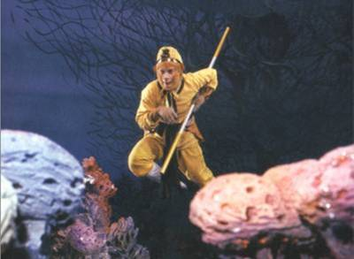
孙悟空是个怎样的人：
神通广大
武艺高强
淘气 顽劣

Slide 12
课堂小结
课文通过描写美猴王到东海龙宫“借”如意金箍棒，向南海龙王、北海龙王、西海龙王索要披挂的情节，表现了美猴王神通广大、武艺高强。

Slide 13
当堂巩固答案
1、A
2、三打白骨精，大闹天宫，真假美猴王，三借芭蕉扇
3、孙悟空 猪八戒 猪悟能 沙僧（沙悟净、沙和尚）

Slide 14
布置作业
1、课时笔记本
2、阅读课本214页“拓展链接”

